Slide 1
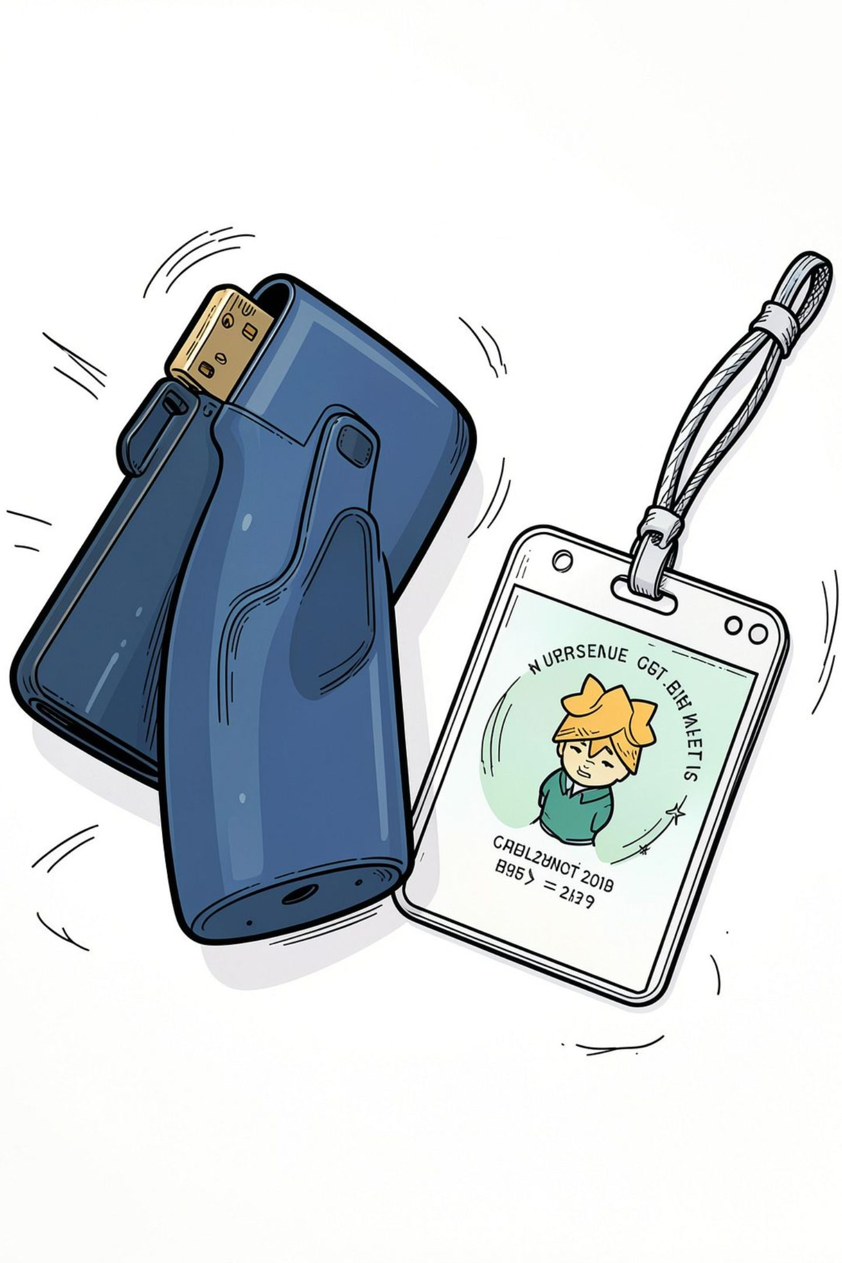




Reconnaissance d'Objets du Quotidien en Temps Réel
Du CNN From Scratch au Transfer Learning avec MobileNetV2
BADGE
BRIQUET
TÉLÉPHONE
ARRIÈRE-PLAN

Slide 2
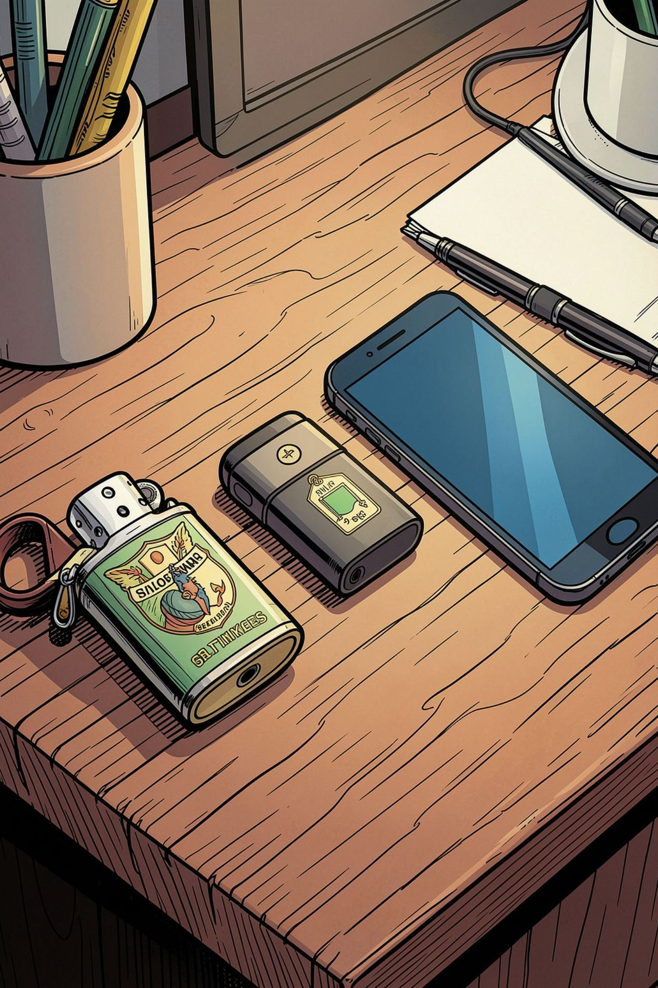
Contexte et Sélection des Objets
Classifier 3 objets du quotidien + une classe de rejet (Background) en flux vidéo temps réel.
Formes Comparables
Matériaux Très Différents
Trois objets — un défi pour les extracteurs de contours.
Plastique / métal (badge), écran vitré (téléphone), métal/plastique (briquet).
Le Défi Technique
Différencier ces objets malgré les changements d'orientation et d'éclairage.

Slide 3
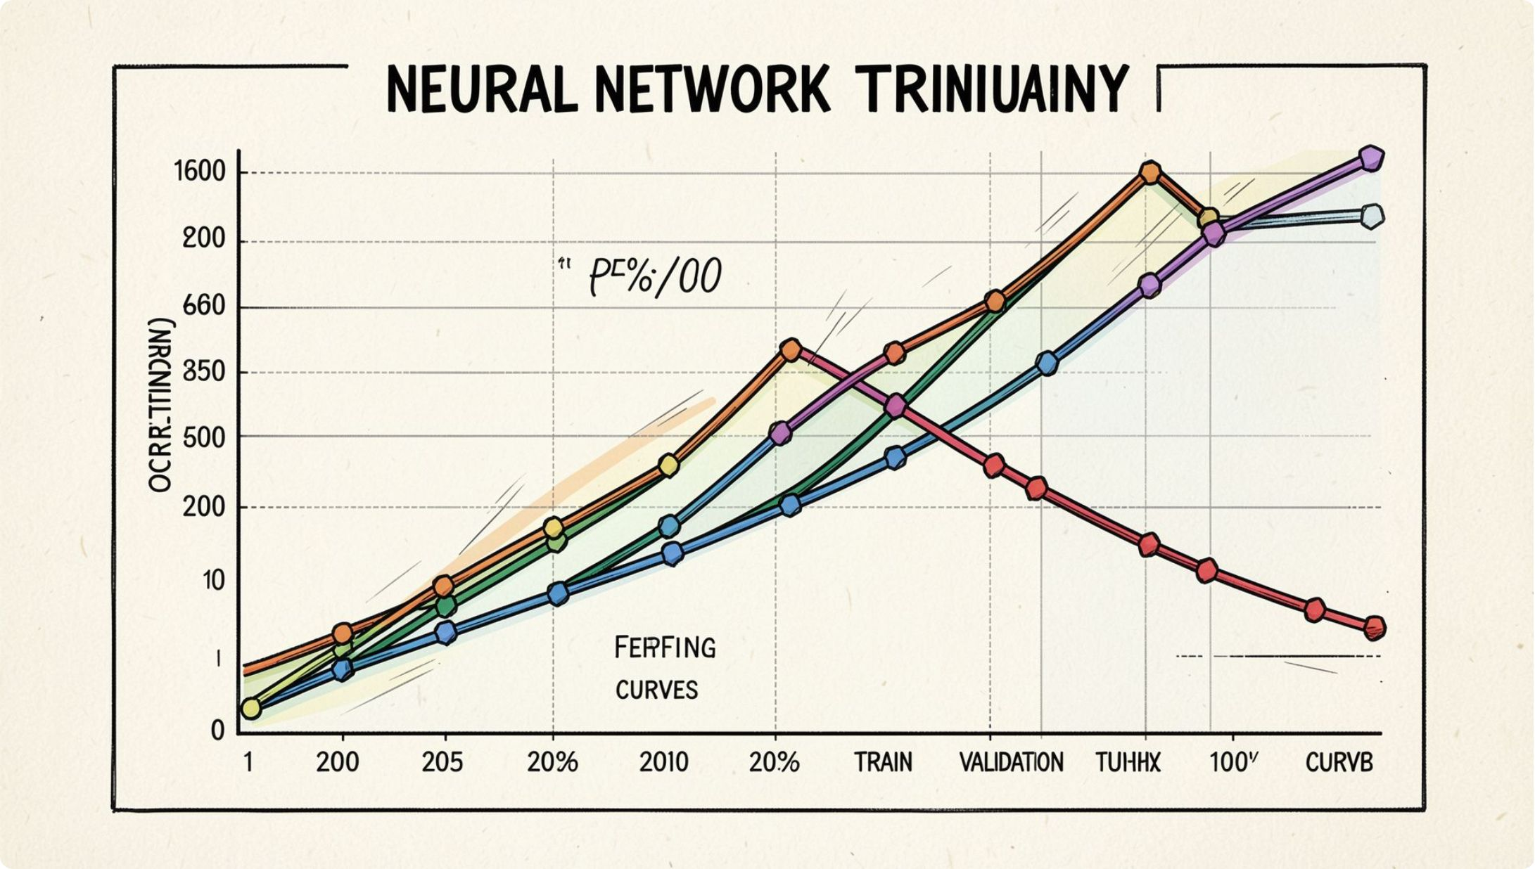

TENTATIVE 1
CNN "From Scratch" : L'Écueil de l'Overfitting
Le Symptôme
Accuracy d'entraînement : 95 %. Validation bloquée à 70–80 % — un écart classique de forte variance.
La Cause
Le jeu de données était trop restreint pour qu'un CNN apprenne des filtres visuels génériques sans mémoriser les images.
Un CNN profond nécessite des dizaines de milliers d'exemples pour généraliser correctement depuis zéro.

Slide 4
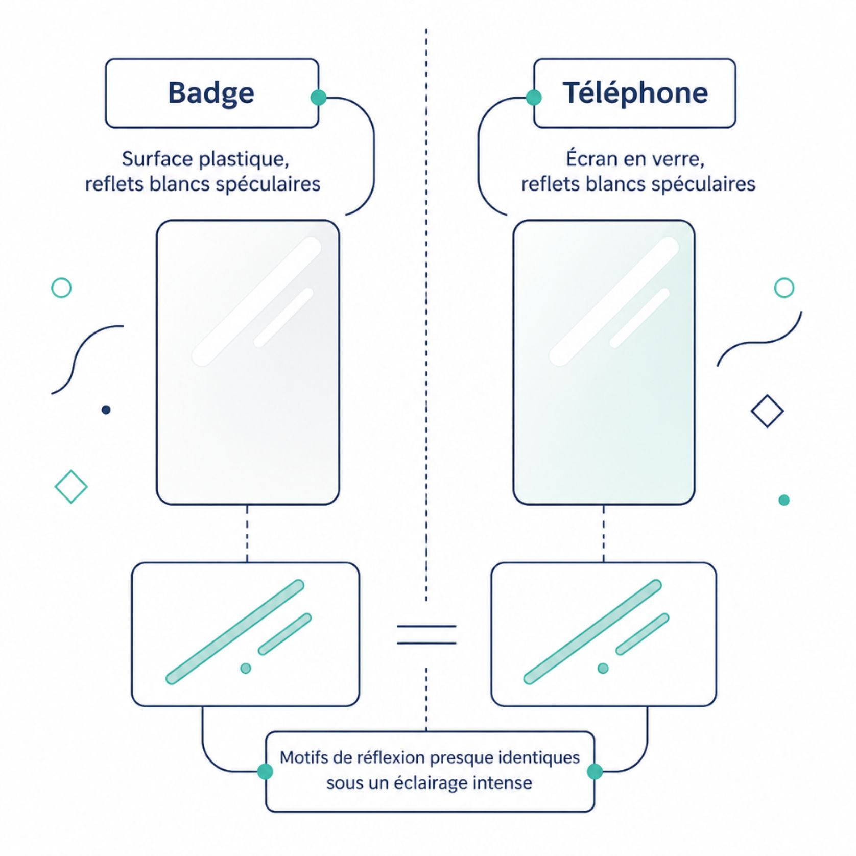
TENTATIVE 22
Ambiguïtés Visuelles : Badge vs Téléphone
Le Problème Observé
Confusions fréquentes entre le badge et le téléphone
lors des premières expérimentations sur le jeu de test.
L'Explication Physique
Les surfaces lisses et brillantes et couleurs noirs génèrent des reflets blancs quasi identiques, rendant les textures locales indiscernables pour le modèle.

Slide 5
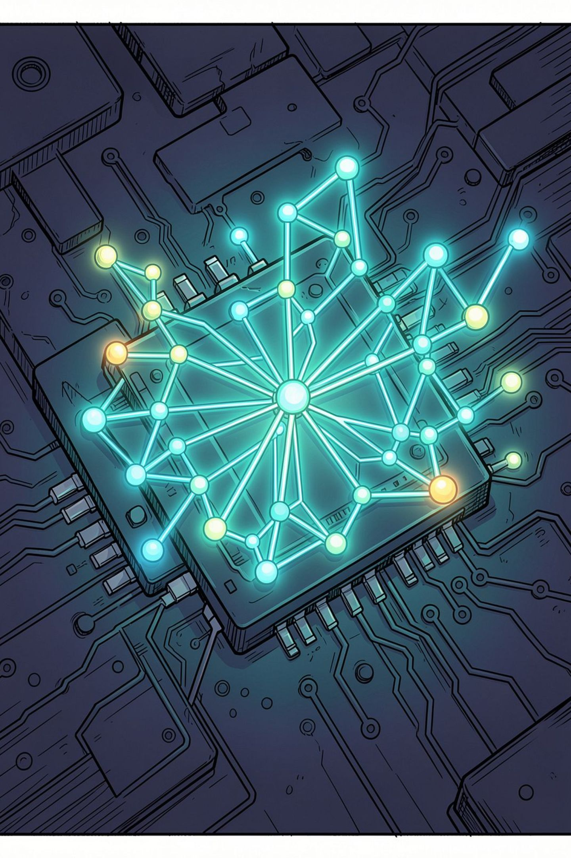



La Solution : Transfer Learning avec MobileNetV2
Base Pré-Entraînée
MobileNetV2 (ImageNet), couches gelées — features visuels riches sans réapprentissage.
Couche Dense
256 neurones + Dropout (0.3) pour la régularisation et la prévention de l'overfitting.
Data Augmentation
Rotations légères et zooms aléatoires pour enrichir artificiellement le jeu d'entraînement.

Slide 6

Résultats Optimaux sur le Jeu de Test
100%
100%
1.00
Accuracy
Rappel
F1-Score
Classification parfaite sur toutes les classes du jeu de test.
Aucun objet positif manqué — détection exhaustive.
Équilibre parfait entre précision et rappel sur l'ensemble des classes.
La confusion historique entre téléphone et background a été totalement résolue grâce au Transfer Learning.

Slide 7
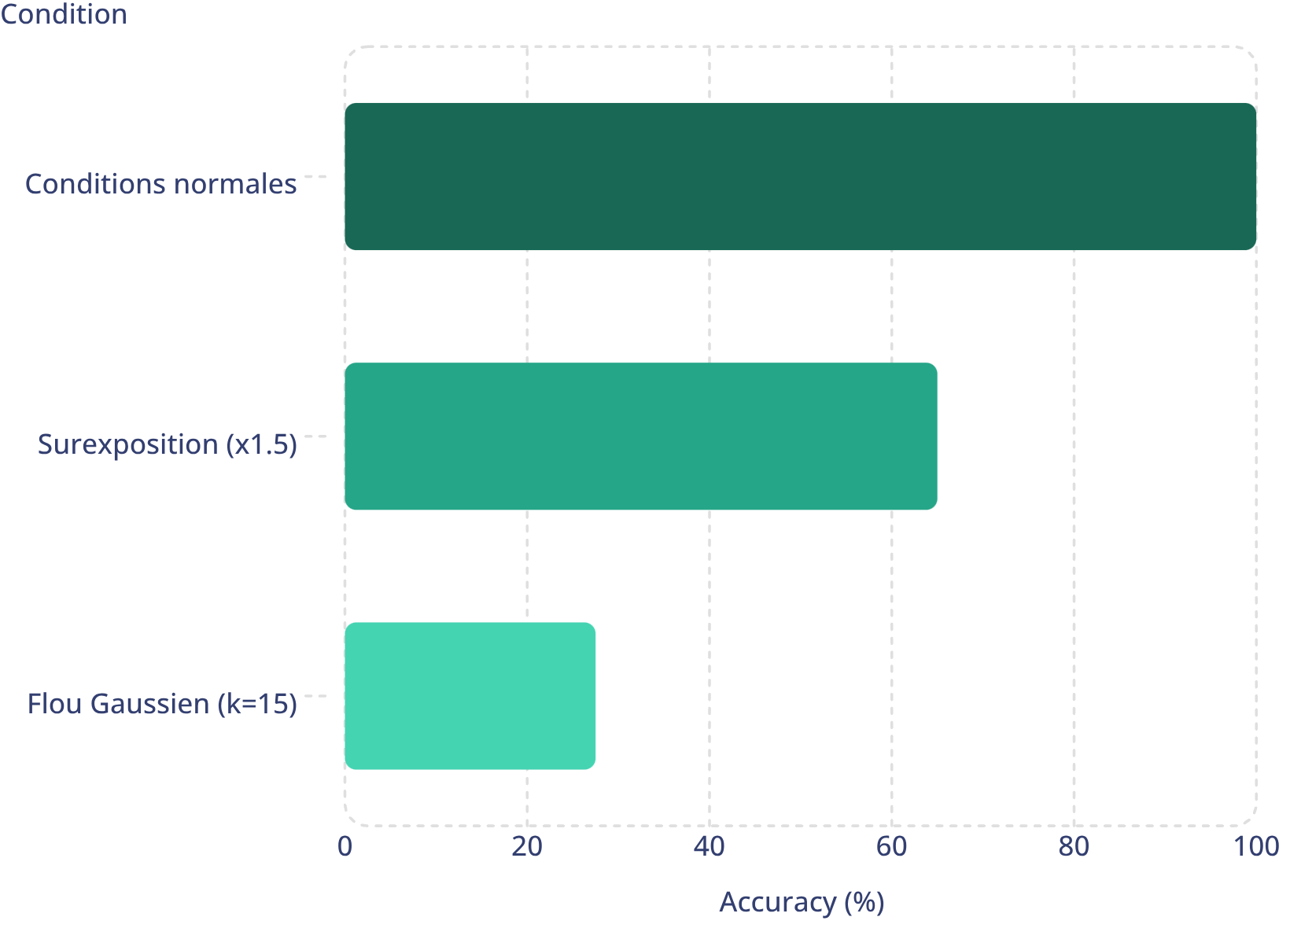
Tests de Robustesse : Conditions Dégradées
Lumière Intense — 65 %
Les reflets éblouissants réactivent la confusion badge ↔ téléphone : les textures saturées deviennent indiscernables.
Flou Gaussien — 27,5 %
Sans arêtes nettes, le modèle classe la majorité des objets en Background — les contours sont essentiels à la décision.

Slide 8
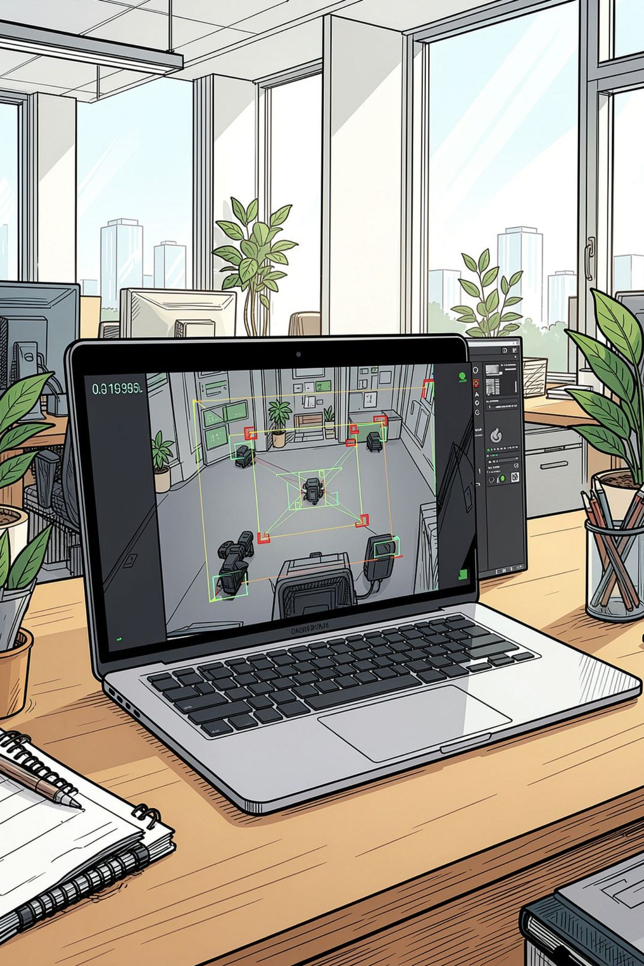
Performance en Production : Détection sur CPU
⚡ 10.6 FPS
🖥️ CPU Uniquement
~94 ms par image en inférence temps réel.
Aucune carte graphique requise — déploiement léger sur matériel standard.
✅ Flux Fluide
Détection continue et réactive, adaptée à une utilisation interactive en direct.

Slide 9

Synthèse : Parcours et Leçons Clés
Phase 1
Phase 3
CNN from scratch, surapprentissage, 70–80% val
Tests de robustesse: éblouissement et flou
Phase 2
Transfer Learning MobileNetV2, F1=1.00
Ce projet illustre l'importance du Transfer Learning face aux données limitées, et la nécessité de tester
en conditions dégradées pour identifier les vraies limites du modèle.

Slide 10
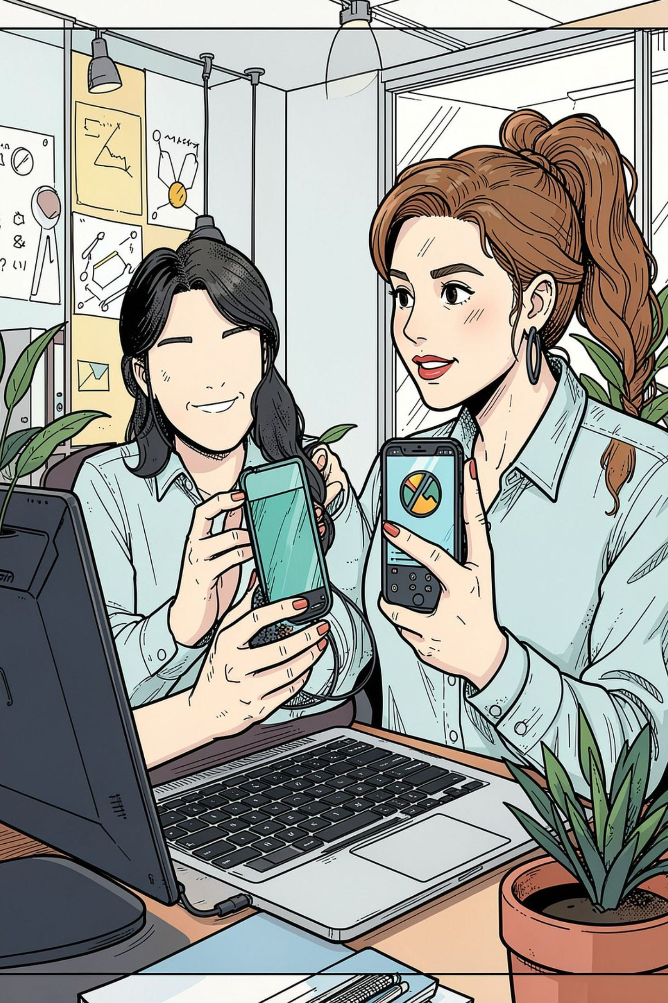
Place à la Démonstration en Direct !
Validation des objets, tolérance aux angles et observation des limites face à la lumière.
🚀 Lancer le Flux Webcam
python src/inference_realtime.py
🎯 Tests en Direct
Présenter chaque objet sous différents angles et éclairages pour observer la réactivité du modèle.

